Slide 1
智泊AI大模型选修课
GraphRAG应用解析
主讲人：蓝天
MoPass「魔泊云」· 智泊AI人工智能研究院

Slide 2
GraphRAG应用场景分析
GraphRAG原理
GraphRAG实战部署
知识图谱与Neo4j实践

Slide 3
GraphRAG应用场景分析

Slide 4
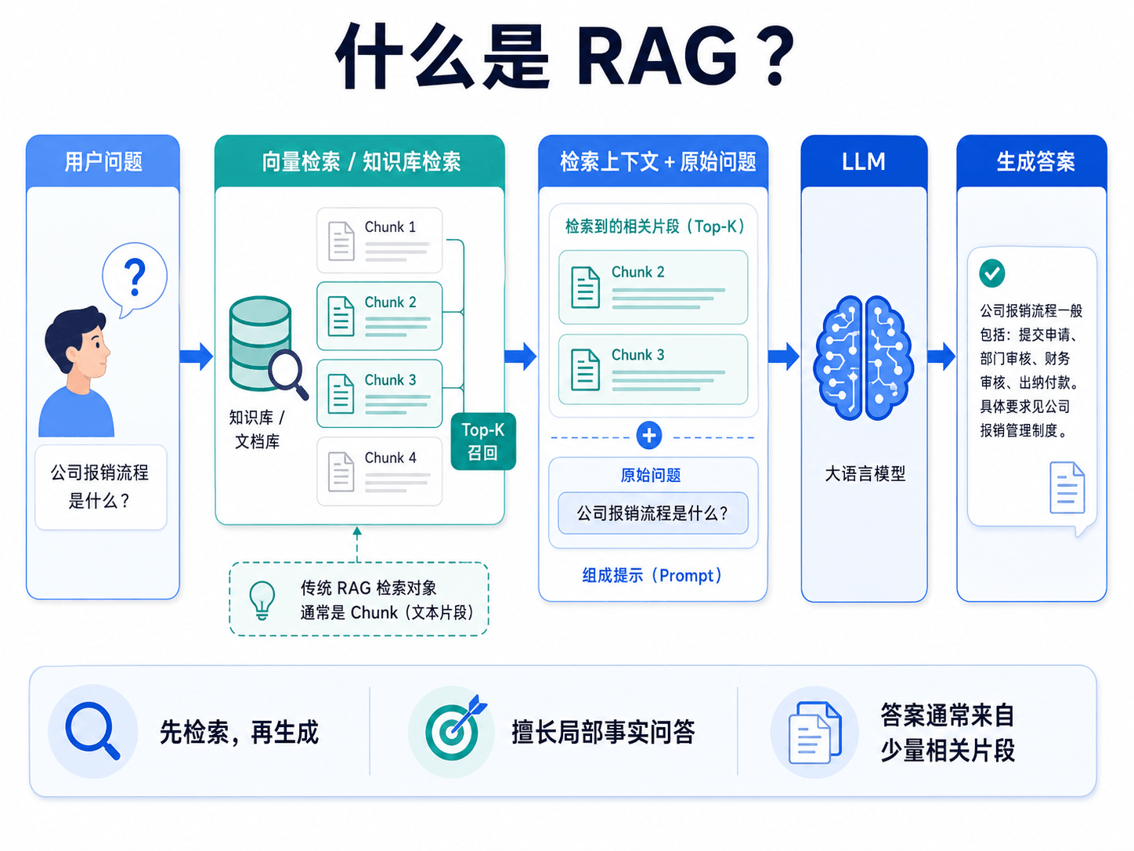
传统RAG的局限性

Slide 5
RAG核心思想
RAG（Retrieval-Augmented Generation，检索增强生成）就是把信息检索和生成式大语言模型结合起来的框架。
它的核心思想是：在让 LLM 回答问题或生成文本之前，先从数据库、文档集合、企业知识库等外部知识源中检索相关上下文，再把“原始问题 + 检索上下文”一起交给 LLM。这样可以让模型回答得更准确、更及时，也更符合特定领域知识。
传统 RAG 的检索对象通常是 Chunk，也就是一个个文本片段。它很适合回答“答案就在某几个片段里”的问题，比如制度问答、API 文档问答、知识库局部事实查询。

Slide 6
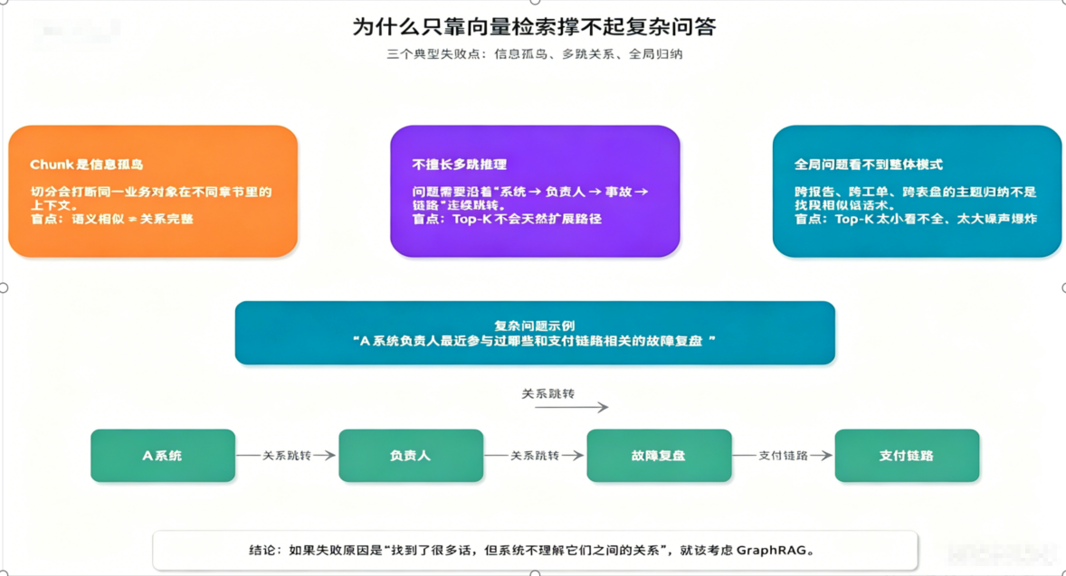
传统RAG的局限性

Slide 7
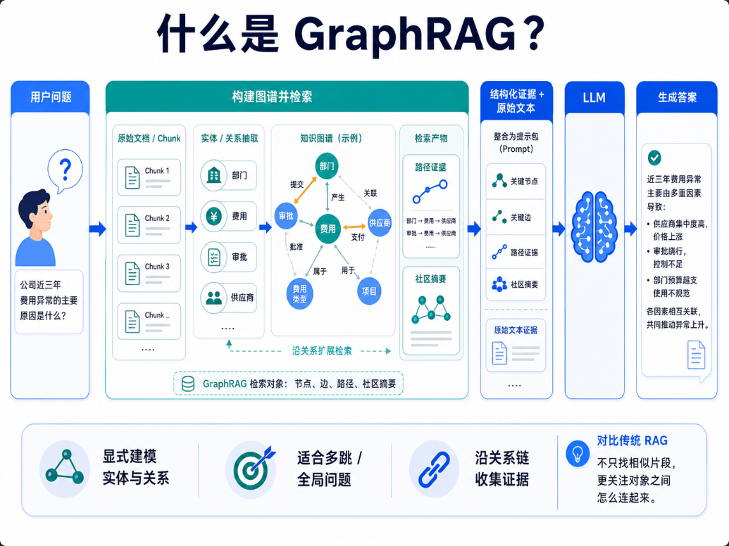
什么是GraphRAG

Slide 8
GraphRAG适合什么场景？不适合什么场景？
企业知识库的复杂问答：问题需要跨部门、跨制度、跨项目复盘串联信息，比如“这个流程涉及哪些部门？每个部门承担什么职责？”“某条制度和哪些历史制度冲突？”。
IT 架构和故障影响分析：服务、接口、数据库、消息队列、负责人、告警、事故之间天然有依赖关系，比如“Redis 集群异常会影响哪些核心接口？”“哪些系统同时依赖一个高风险组件？”。
金融、风控、合规、供应链：这些领域更关心对象之间的关系，而不是文本片段是否相似，比如客户和账户、企业和实控人、供应商和项目、合同条款和监管规则之间的关系。
跨文档主题归纳：当你要分析访谈记录、调研报告、客服工单、事故复盘的整体模式时，社区摘要可以先把语料聚成主题群，再让 LLM 做全局归纳。

Slide 9
GraphRAG适合什么场景？不适合什么场景？
数据量不大、问题简单：如果知识库只有几十篇文档，问题基本都是“某个规则是什么”，向量 RAG 加混合检索和 rerank 往往更划算。
实时性要求极高：实体关系抽取、社区发现、摘要生成都会增加更新成本。如果数据必须秒级可见，就要谨慎评估增量图更新和摘要刷新成本。
团队缺少图建模和评测能力：GraphRAG 需要持续回答“哪些实体值得建模、关系类型怎么设计、实体如何消歧、图谱错误怎么评测、权限过滤放在哪里”等问题。如果没人负责这些问题，它很容易变成昂贵但不可控的黑盒。

Slide 10
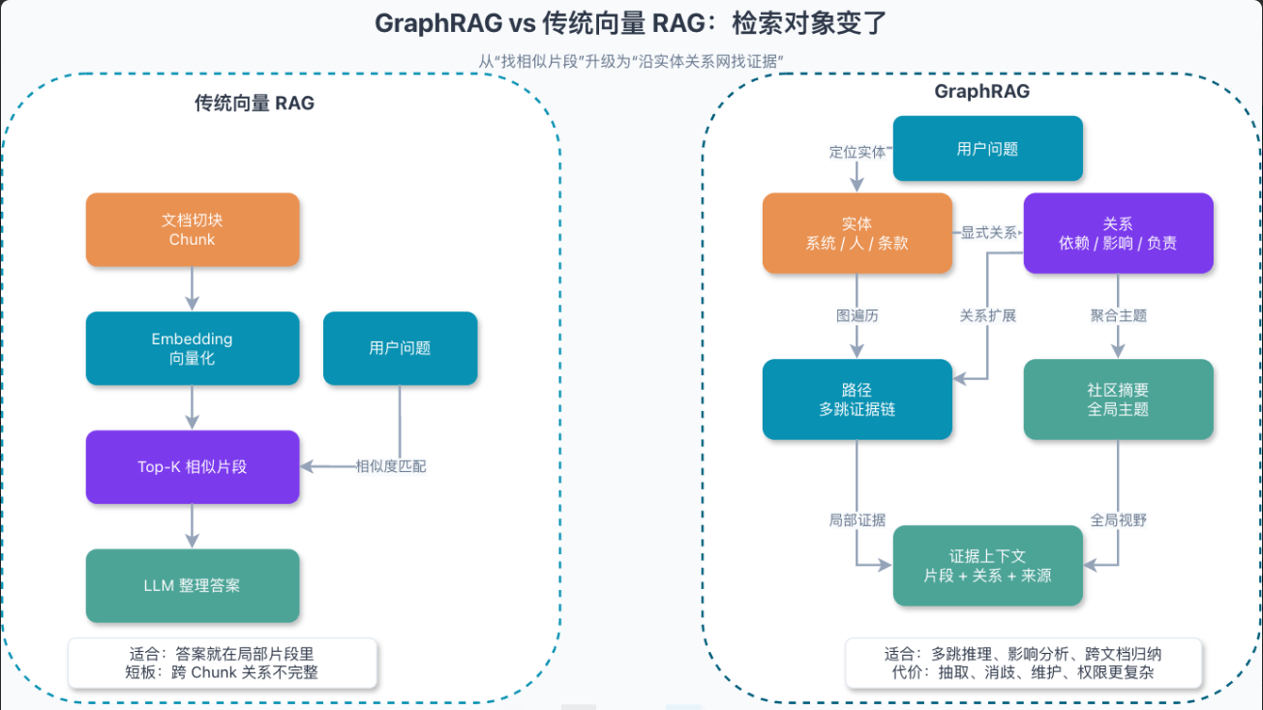
GraphRAG和传统向量RAG的本质区别

Slide 11
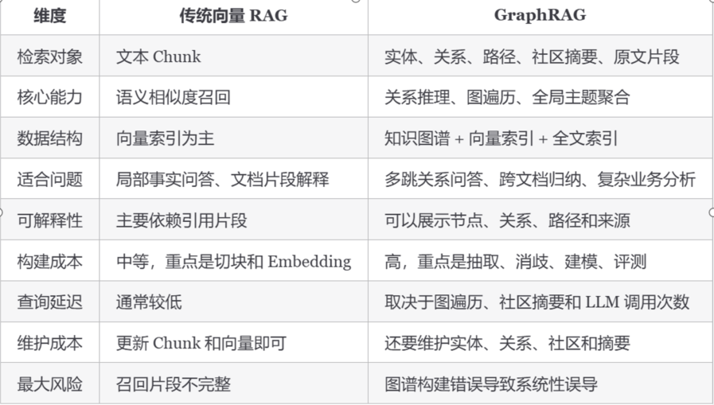
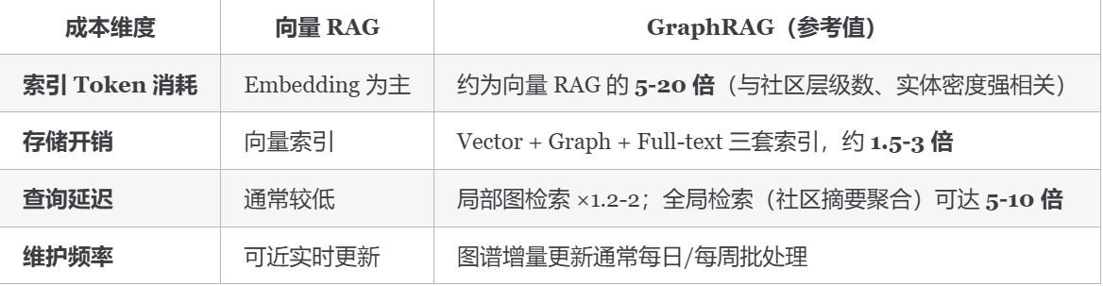
GraphRAG和传统向量RAG的本质区别

Slide 12
GraphRAG原理

Slide 13
GraphRAG概述
GraphRAG 是一种将知识图谱与检索增强生成相结合的方法。它在传统 RAG 的基础上，引入了图结构和社区检测等方法，以提高对复杂数据的理解和生成能力。GraphRAG 利用大语言模型从非结构化文本中提取实体、关系和摘要，构建知识图谱，然后利用图结构进行高效的检索和问答。
GraphRAG 的理念跟我们人类很像，当别人问我们一个问题时，其实我们是基于自己整个已有的知识库做提炼，然后去回答

Slide 14
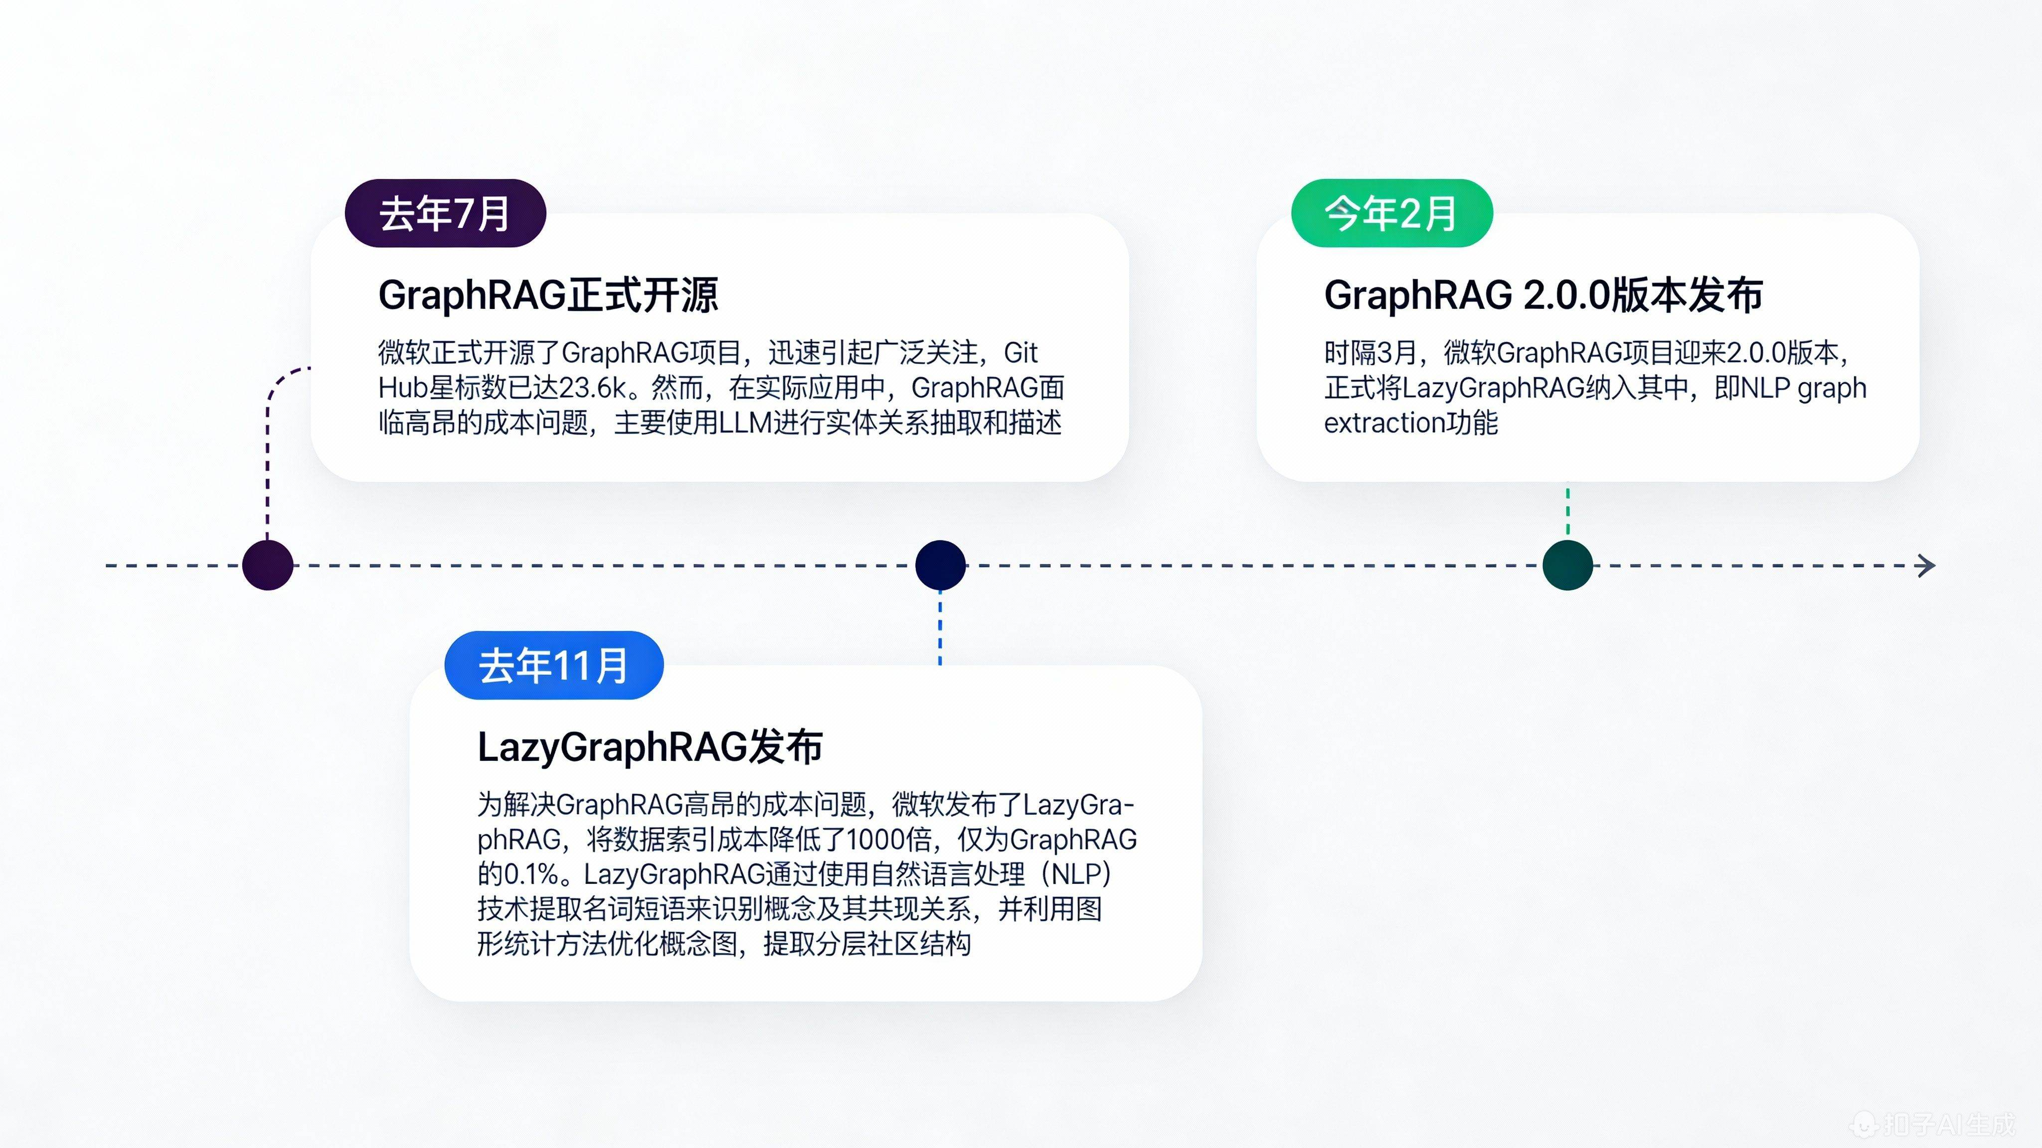
发展历程

Slide 15
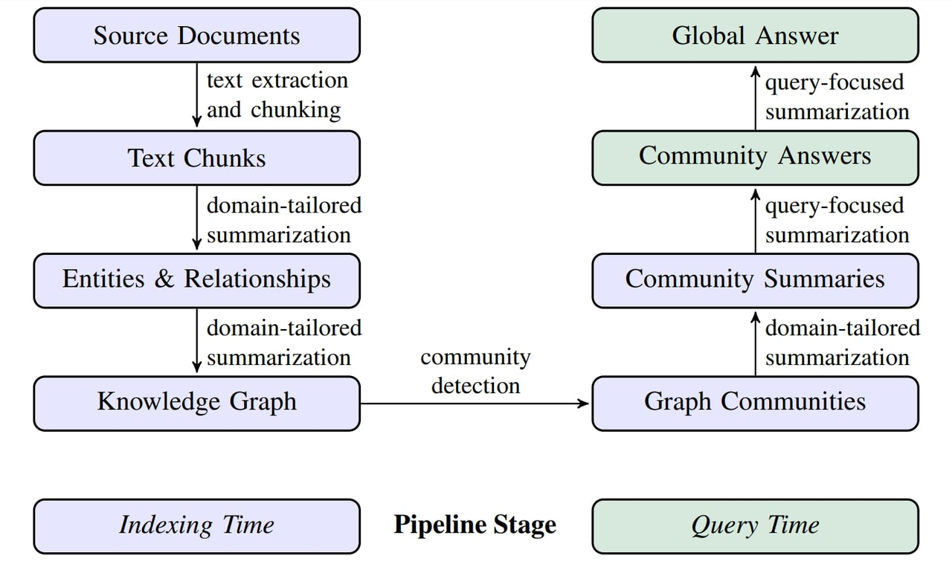
构建GraphRAG工作流
GraphRAG 分为两个主要阶段：索引阶段（Indexing Phase） 和 查询阶段（Query Phase）。
索引过程利用LLM提取出节点（实体）、边（关系）和协变量（如 claim），然后利用社区检测技术对整个知识图谱进行划分，再利用LLM进一步总结。最终针对特定的查询，可以汇总所有与之相关的社区摘要生成一个全局性的答案。

Slide 16
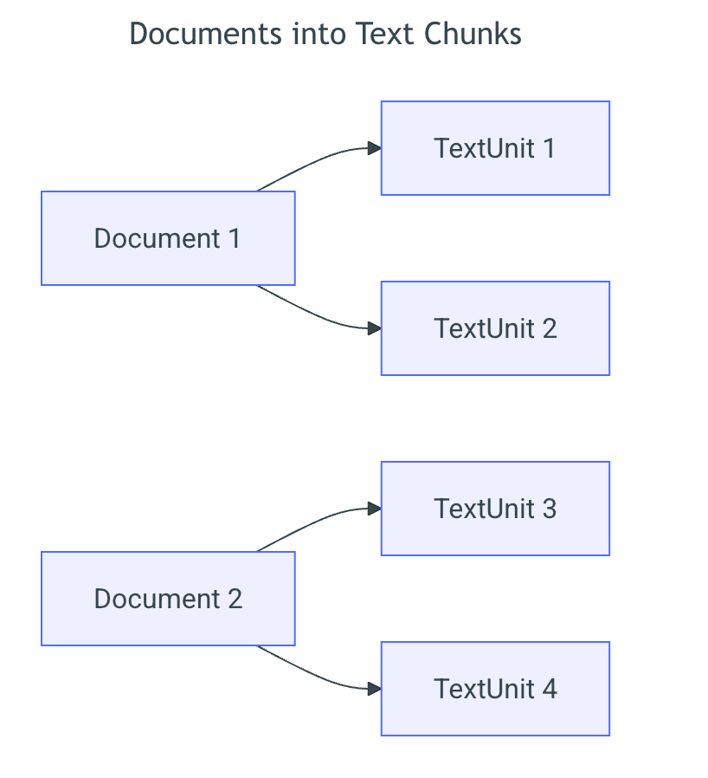
索引阶段
第一阶段： 生成知识图谱
第 1 步：文本切分
将源文档分割成较小的子文档（如300个token），并设置一定的重叠部分（如100个token），确保在分块过程中尽可能保留上下文信息。

Slide 17
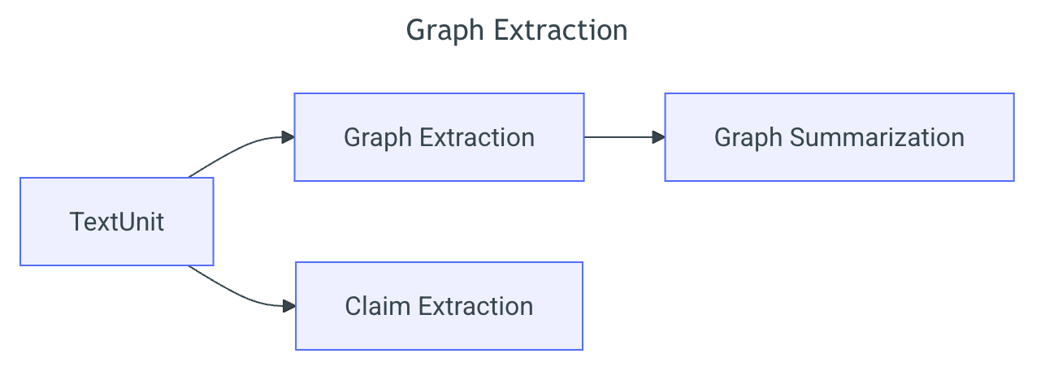
索引阶段
第一阶段： 生成知识图谱
第 2 步：提取实体和关系
在此阶段，LLM 会提取每个块中的实体和关系。此外，LLM还会生成有关所有实体及其关系的简短描述。
每个提取的实体都分配有一个唯一的 ID 以实现可追溯性。
为清楚起见，将解析块中的代词或不明确的引用。

Slide 18
索引阶段
第一阶段： 生成知识图谱
第 3 步：构建知识图谱 （KG）
将所有抽取的实体作为节点，关系作为边，构建一个全局的知识图谱。这个图谱展示了文档中所有实体和它们之间的复杂关系。

Slide 19
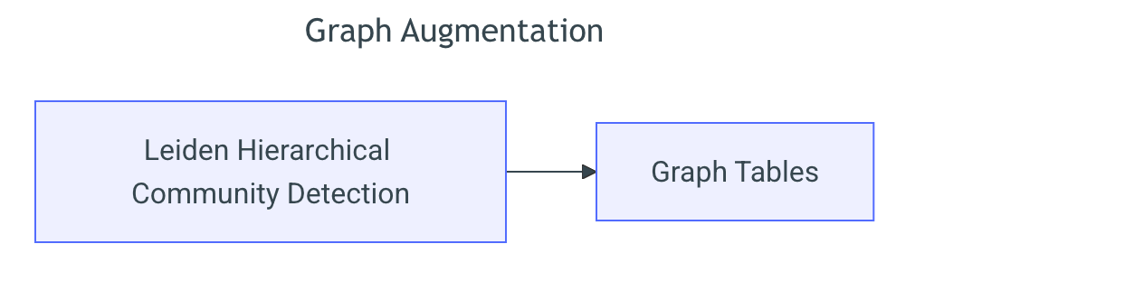
索引阶段
第 4 步： 社区划分和层级结构
构建 KG 后，使用 Leiden 社区检测算法在 KG 中识别出不同的社区。每个社区代表一组紧密相关的实体和关系，反映了文档中的特定主题或情节。
该算法遵循分层方法，递归检测子群落，直到达到叶群落，而叶群落不能再被分区。
它还确保每个节点仅属于一个社区（互斥），并且不会遗漏任何节点被分配到社区。
节点的大小与其重要性或相关性成正比。

Slide 20
什么是社区
社区（Community） 是在知识图谱中具有紧密联系的一组实体。这些实体之间的连接（关系）比较密集，代表了在某个主题或情节下高度相关的内容。
在 GraphRAG 中，社区代表了文档中的一个主题、故事线或概念集合。
社区层级编号（C0、C1、C2、C3 等）：编号中的数字越小，表示社区的层级越高，内容越概括；数字越大，表示社区的层级越低，内容越具体。

Slide 21
索引阶段
第 5 步： 社区总结
- 第一级摘要（细节级）： 针对每个社区，生成包含详细信息的摘要。
- 第二级摘要（中等粒度）： 将相关社区组合，生成更广泛主题的摘要。
- 第三级摘要（全局级）： 生成整个文档的整体摘要，提供高层次的概览。

Slide 22
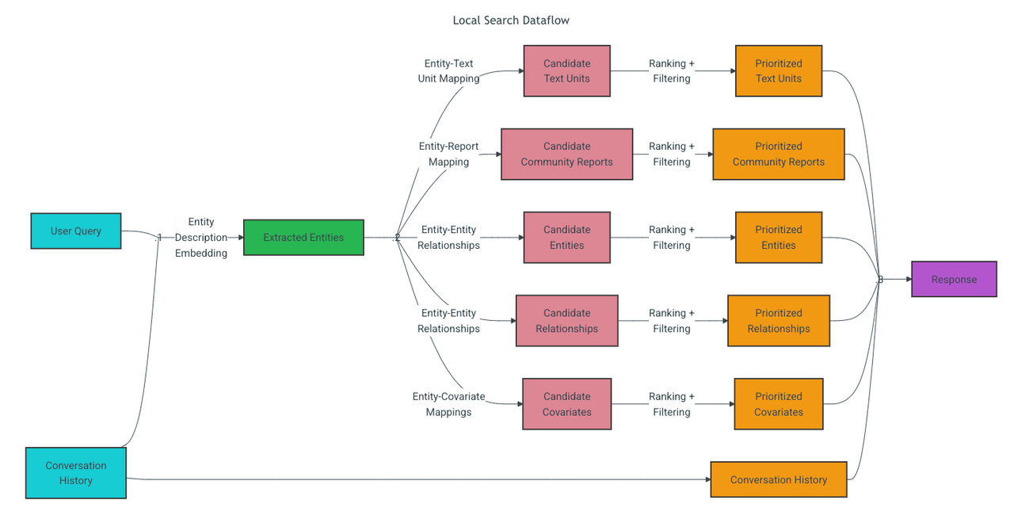
查询阶段
本地搜索
本地搜索方法通过将 AI 提取的知识图谱中的相关数据与原始文档的文本块相结合来生成答案。这种方法适用于需要了解文档中提到的特定实体的问题。例如，洋甘菊的治疗特性是什么？这种情况下系统会利用 C2 或 C3（低级别） 等更细粒度的社区来检索和生成答案。

Slide 23
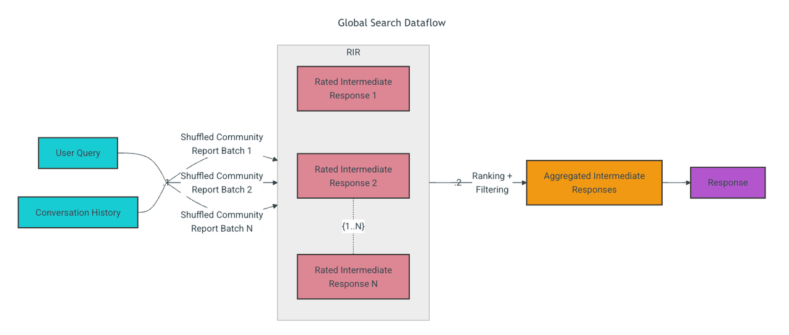
查询阶段
全局搜索
全局搜索方法通过以 map-reduce 方式搜索所有 AI 生成的社区报告来生成答案。例如，本文的核心主题是什么？这种情况下系统会利用 C0 或 C1 的社区和摘要来生成回答。

Slide 24
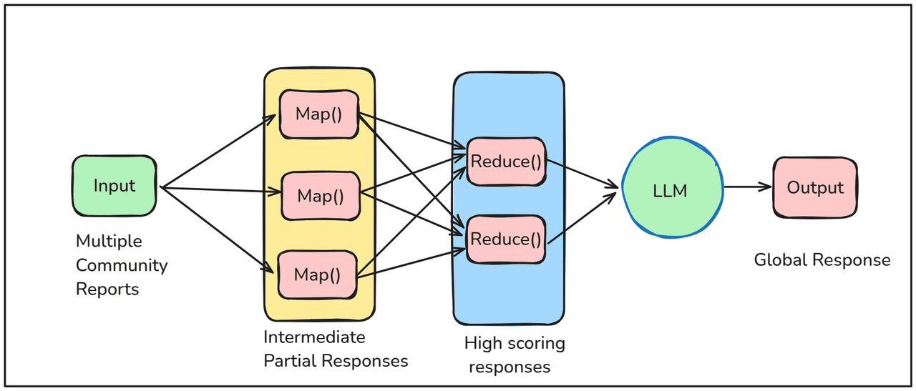
查询阶段
Map Reduce 方法：
Map 阶段：每个社区报告都经过并行处理，以生成多个中间部分响应以及重要性分数 （0 – 100），指示该点在回答给定查询中的重要性。
Reduce 阶段：然后，根据重要性分数对所有部分摘要进行降序排序，并将高分响应组合在一起以生成全局答案。

Slide 25
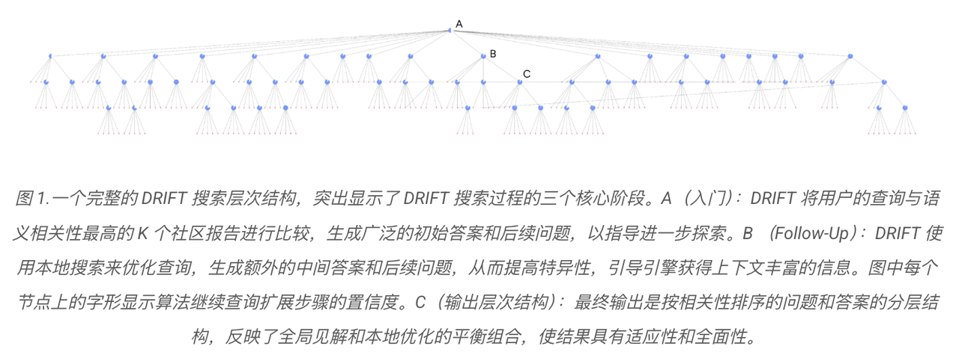
查询阶段
DRIFT 搜索
DRIFT 搜索通过整合社区信息，使本地搜索的起点更为宽泛，能够检索更多类型的事实，从而提升查询的详细性
DRIFT 在 GraphRAG 的查询引擎基础上进一步扩展，为本地搜索提供了更精细的分层查询方式，使其能够处理与预定义模板不完全匹配的复杂查询。

Slide 26
GraphRAG实战与部署

Slide 27
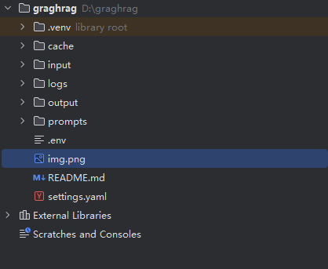
GraphRAG文档智能问答实战
项目代码结构图

Slide 28
知识图谱与Neo4J实践

Slide 29
什么是知识图谱
知识图谱也称为语义网络（Semantic Network），表示一个由现实世界实体（如对象、事件、情境或概念）组成的网络，并展示它们之间的关系。这些信息通常存储在图数据库中，并以图结构的形式进行可视化，因此被称为“知识图谱”。

Slide 30
Neo4J实践
Neo4j 是目前应用最为广泛的图数据库之一，它以图的形式存储和查询半结构化的数据，非常适合处理社交关系、知识图谱、推荐系统等复杂关联场景。
1.安装指南：
Neo4j 有 3 种类型，分别是 Community Server（社区版）、Enterprise Server（专业版） 和 Desktop（桌面版）。普通开发者一般使用 Community Server，值得注意的是，Neo4j 的底层依赖于 Java，因此在安装 Neo4j 之前需要先安装 Java，不同版本的 Neo4j 依赖的 Java 版本也不同，所以为了降低学习成本我们本次课程重点介绍使用 Docker 安装部署，

Slide 31
Neo4J实践
Neo4j 是目前应用最为广泛的图数据库之一，它以图的形式存储和查询半结构化的数据，非常适合处理社交关系、知识图谱、推荐系统等复杂关联场景。
2. Docker 部署：
启动 Docker（打开 Docker 桌面版软件），在终端执行以下命令：
docker run --name my_neo4j --restart always --publish=7474:7474 --publish=7687:7687 --env "NEO4J_AUTH=neo4j/neo4j123" --env "NEO4J_PLUGINS=[\"apoc\"]" --volume "%USERPROFILE%\neo4j\data:/data" neo4j:latest

Slide 32
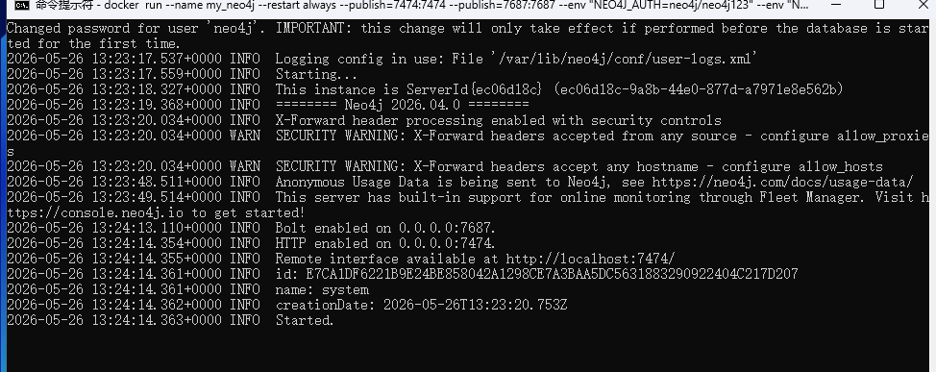
Neo4J实践
2. Docker 部署：运行这个命令后，首先会下载镜像，然后启动镜像，出现下面图片的信息表示部署成功：

Slide 33
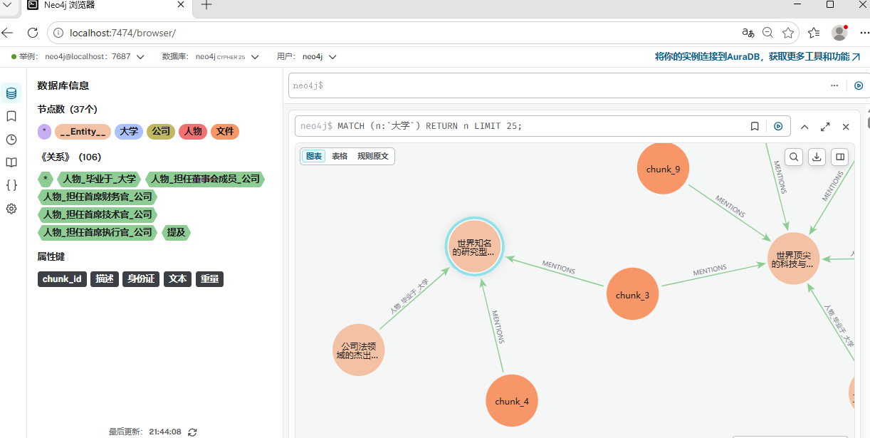
Neo4J实践
4. LangChain 构建知识图谱，并连接 neo4j 数据库可视化图谱。

Slide 34
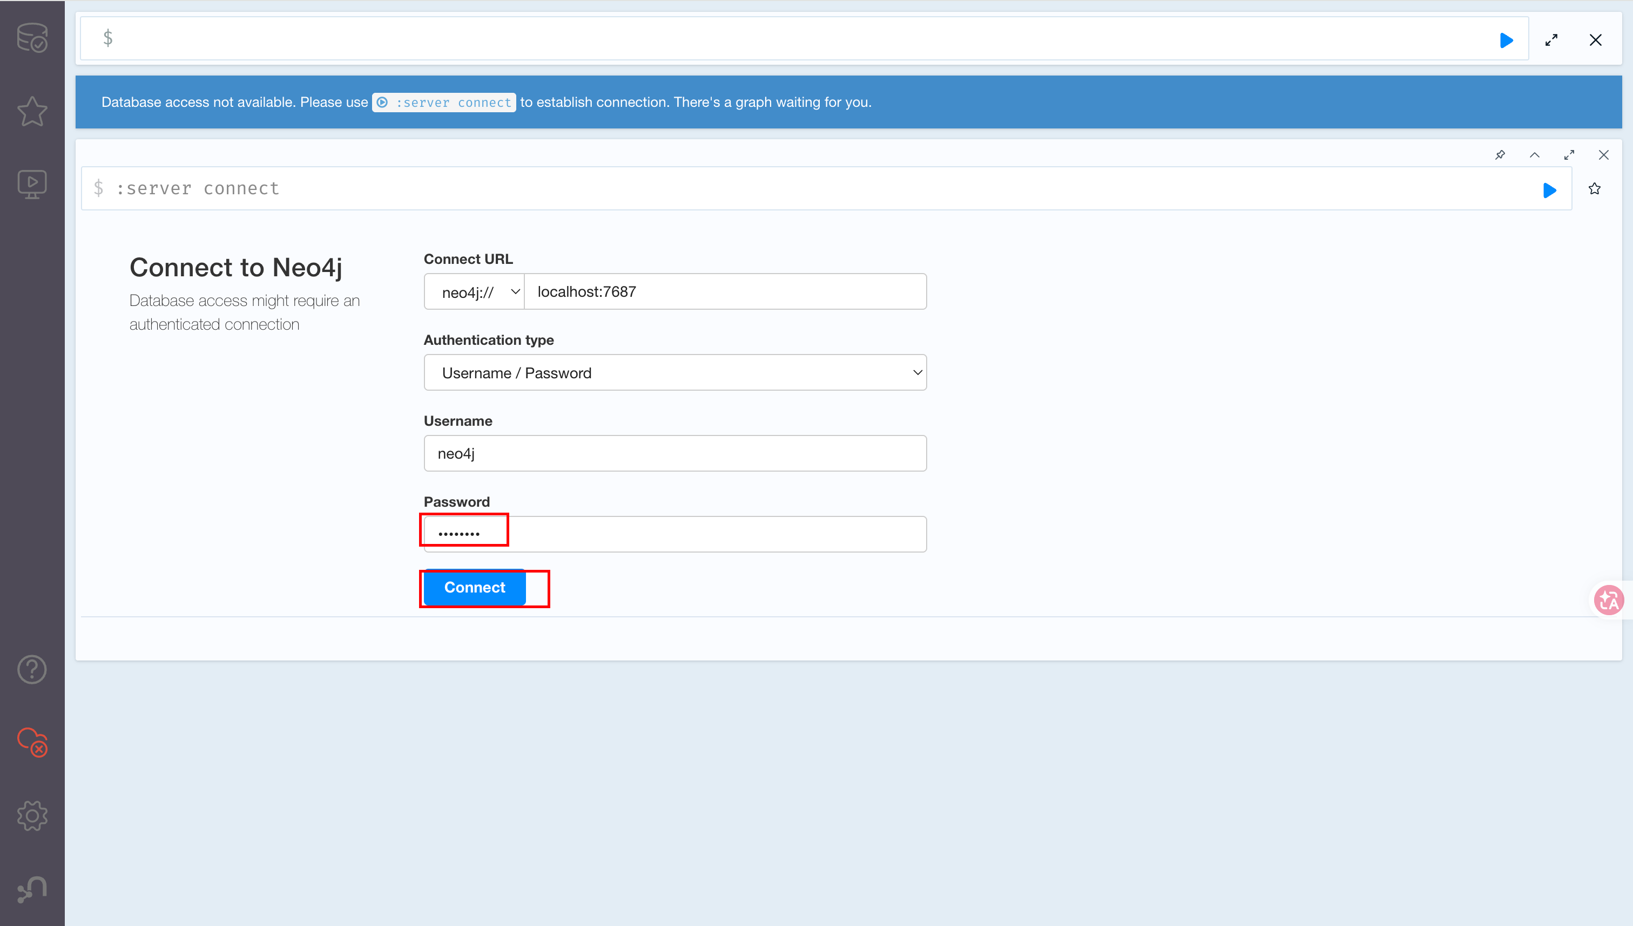
Neo4J实践
3. 启动：
在浏览器访问 http://localhost:7474 会显示以下的界面，输入密码，点击 Connect 进入 Neo4j Browser 首页

